Slide 1
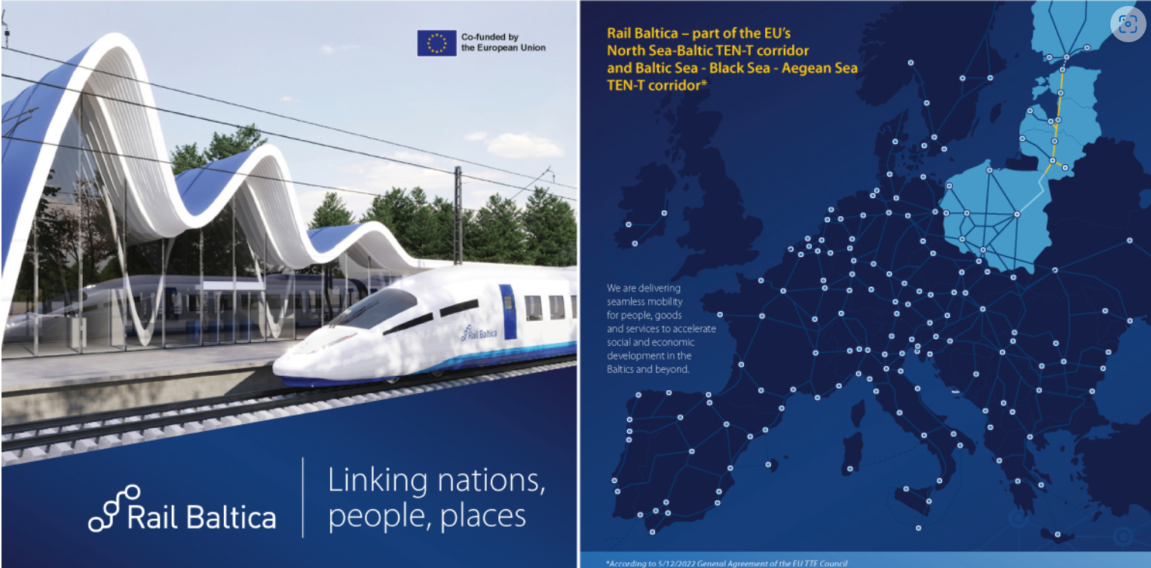
French-Latvian Business Forum
May 2024 – Alain Baruc

Slide 2
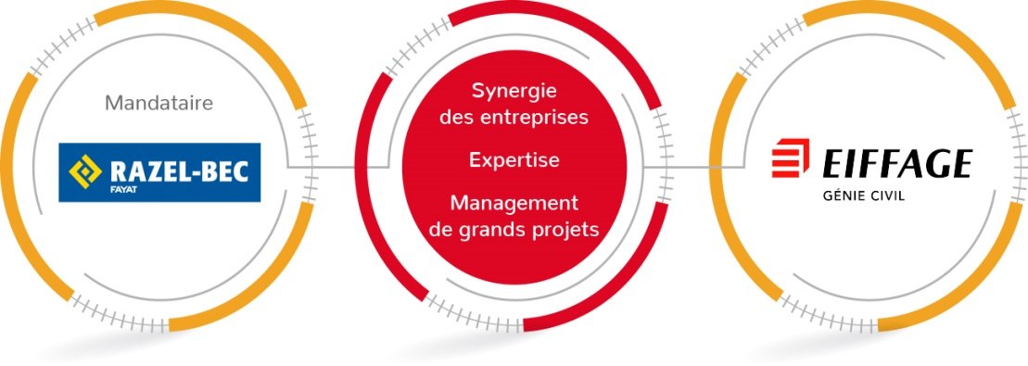


ERB RAIL JV PS : long term commitment with integrated governance
Expertise of Road& Track works
Integrated JV- registered in Latvia as General Partnership
Joint & several liability
ERB JV share :
  EIFFAGE (EGC NWA) : 50% - leader
  BUDIMEX : 30%
  RIZZANI DE ECCHER : 20%
Project Director nominated by Eiffage
Steering Committee chaired by Eiffage
JV manage the Project and Subcontractors/Parte==
companies synergies
Management of major Projects
expertise
Expertise of Concrete structure works
Expertise of Steel
structure works
Notes:
Alain: cumul 5’20’’ soit 1’/slide
Pour répondre à l’appel d’offre, nous avons constitué un groupement intégré performant dans lequel EGC détient 50% des parts.
30% Pour Budimex, Leader Polonais du BTP coté en bourse et contrôlé à 51% par le groupe Ferrovial.
20% pour le groupe Rizzani de Eccher qui réalise actuellement la gare de Riga
Cette Groupement intégré dénommé ERB Rail (EIFFAGE RIZZANI BUDIMEX) est une société en « general partnership » sorte de Société en Nom Collectif enregistrée à Riga
Les membres de la JV sont conjoints et solidaires
Nous sommes mandataire, nous nommons le Directeur de projet qui est actuellement Andy SWIFT qui a quitté le projet HS2 pour s’installer à RIGA.
EIFFAGE préside le comité de direction de la JV
La JV effectue la Direction de Projet et sous traite tous les travaux. Aucun allotissement de travaux n’a été déterminé entre les membres de la JV.
Durant les 2 années d’appel d’offre, un sourcing et un partenariat avec les entreprises de construction locales voire régionales jusqu’à la Scandinavie a été créé.

Slide 3
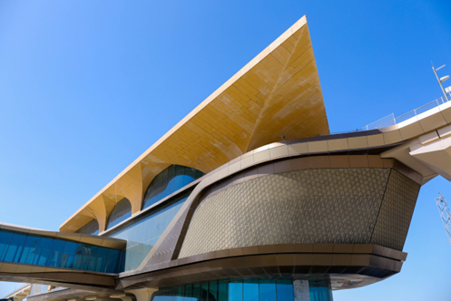

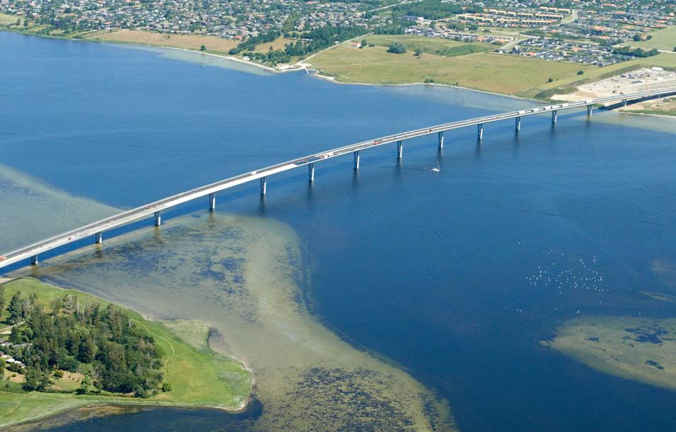
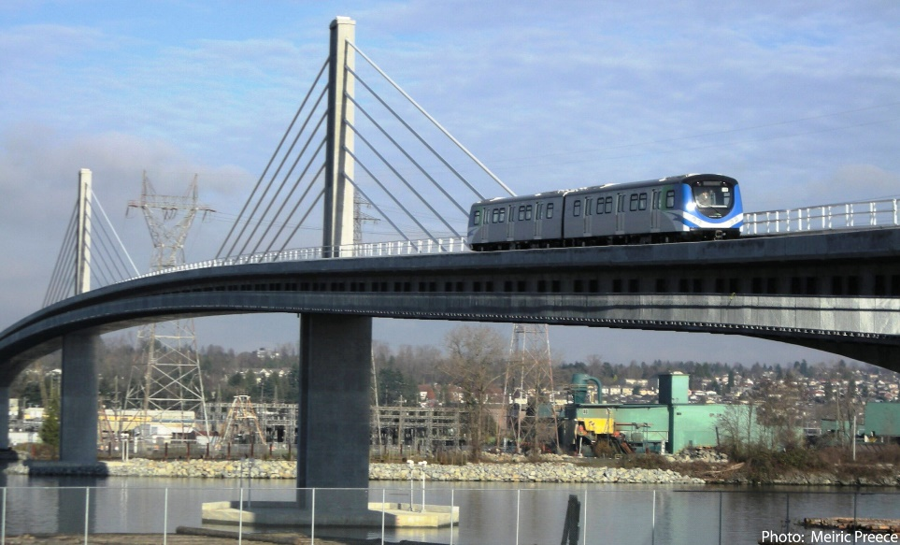
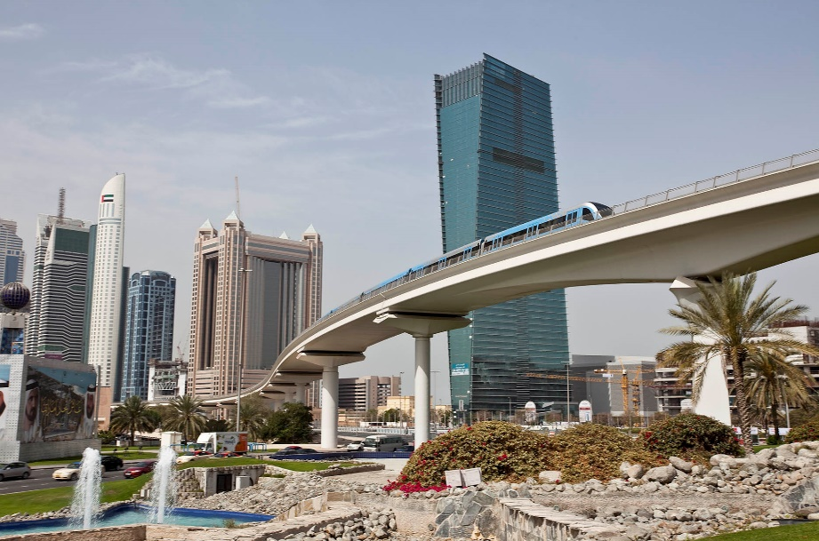
Rizzani de Eccher - major rail projects & Riga station experience
Doha metro Red Line
Doha, Qatar;
Delivery: 2020;
Total length 6,7 km;
Crown Princess Mary Bridge
Roskilde, Denmark;
Delivery: 2019;
Deck surface 25,000 m²
Dubai red and green metro line
Dubai, UAE
Delivery: 2009
Length of Red Line 42.9 km;
Length Green Line 14.5 km
Canada line rapid transit project
Vancouver, Canada;
Delivery: 2008;
Total 9 km with 7 km elevated;
Notes:
Alain: cumul 6’40’’ soit 45’’/slide
Entreprise familiale, Rizzani de Eccher est le 2ème constructeur Italien avec une longue expérience à l’internationale.
Spécialisé en ouvrages d’art et métal grâce à leur filiale D.E.A.L. et TENSO qui opèrent partout dans le monde.
Spécialisé en bâtiments complexes (Gare de Riga)
Partenaire habituel de Besix

Slide 4
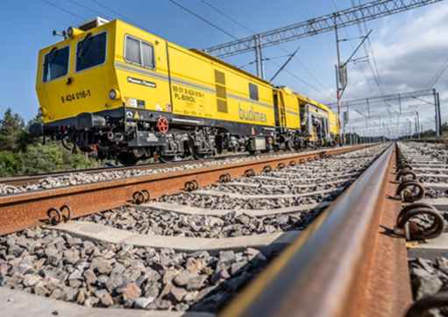
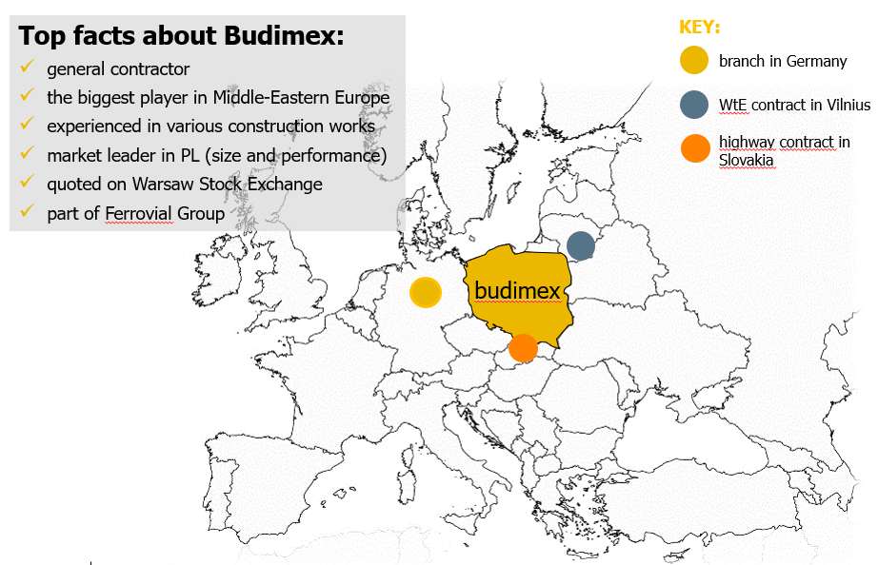
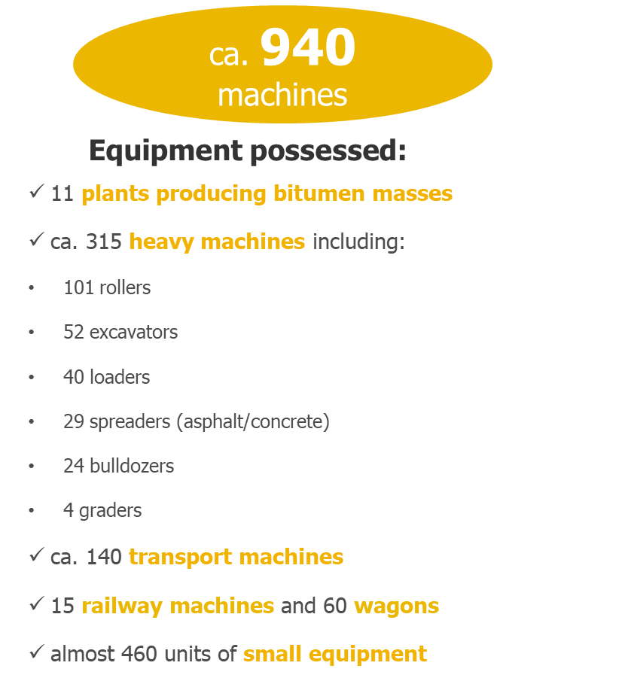
Budimex – Polish construction leader
Notes:
Alain: cumul 5’55 soit 35’’/slide
Budimex est no1 polonais du BTP et travaille en Allemagne, en Slovaquie et en Tchéquie
Petit chantier en Lithuanie à Vilnius d’incinérateur de déchets
Plutôt spécialisé dans les travaux publics linéaires
Ils réalisent de nombreux travaux ferroviaires te possèdent 2 suites rapides et de nombreux équipements de travaux
Ils se développer en Europe et souhaitent conserver leur position de Leader du BTP en Europe Centrale.

Slide 5
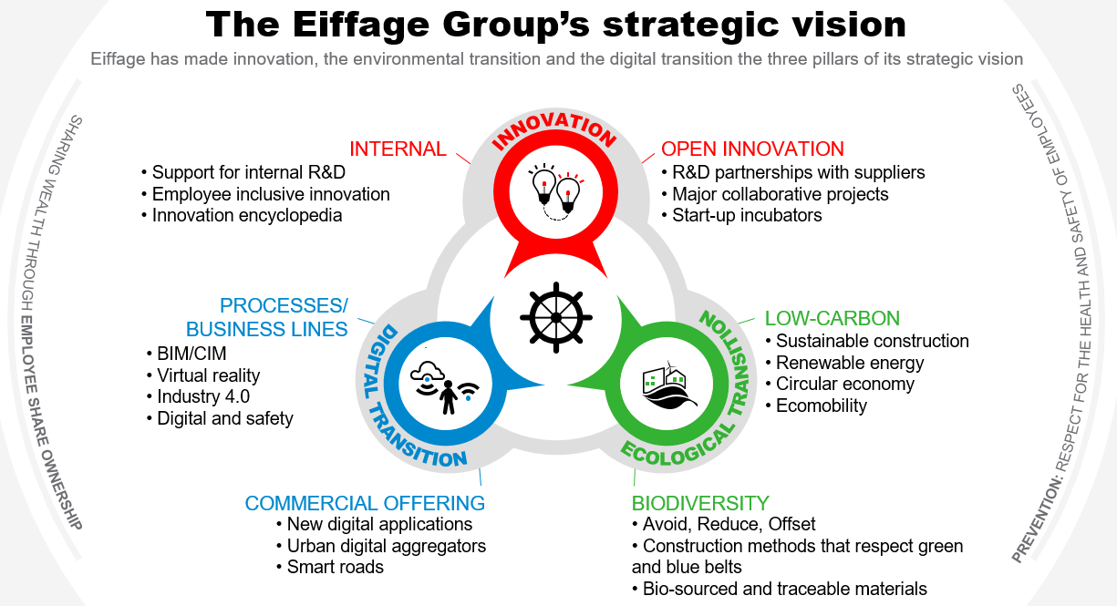

Slide 6
Project implementation

Slide 7

Overall Rail Baltica organization chart
Coordinator
RB Rail SA
Author Supervisors Designers
EMPLOYER EDZL
Contractor
ERB RAIL JV PS
Fidic Engineer & Supervisors
ITALFERR
Beneficiary: Ministry of Transport
Latvia
Control-Command & Signaling
CCS Contractors
Energy
ENE Contractors
RB Rail Supplier Materials
European Climate, Environment and Infrastructure Executive Agency : CINEA
Hazard safety notified body AsBo.
Interoperability notified Body NoBo.
State Railway Technical Inspectorate of the Republic of Latvia : VDZTI
Notes:
Elisabeth : cumul 8’20’’ soit 1’30’’ slide
Presentation de l’organisation du Projet global
Le maitre d’ouvrage – ministère des transports de la Lettonie qui finance le projet à hauteur de 15% et récupère les 85% de l’entité européeene CINEA.
Une société de Projet RB Rail SA a été créé spécifiquement pour ce projet pour réaliser la conception sur les trois pays baltes et être garant de l’integration du projet vis-à-vis des organismes de certification pour la sureté Asbo et pour l’interoperabilité du projet Nobo. Ce coordinateur doit également être conforme aux règlements de construction de la lettonie et le démontrer à VDZTI
Cette société encadre des concepteurs du genie civil mais également les constructeurs de la signalisation et de l’electrification. Ces derniers produisent eux même leurs designs. Elle gére également la fourniture des matériaux tel que le ballast,rail,appareils de voie.
-Pour chaque pays, nous avons un maitre d’ouvrage delegué en charge de la construction du genie civil. Il a passé un contrat de construction à ERB et un contrat de supervision des travaux à Italferr.

Slide 8

Functionnal scheme
Functionnal link
EMPLOYER
Drawings & Technical specifications/ EIA approvals
Right of Access of site
Site Data
Assistance for permitting of temporary works
Supplied Material
Certification Asbo/Nobo
Contract link
FIDIC
Engineer
Supervision of Works
Interface with Author Supervision, NoBo-AsBo & RB rail
Determination of Claim
ERB Railbaltica JV- Contractor
General Management team
Transersal services
- Stackeholder manangement
- Public relation management
- HR management
- Lean & Agile manangement
- QHSE management
PC & Commercial Department
Control Project
Contract Management
Finance Management
Supply chain Management
Production Department
- Logistic management
- Master Program Management
- Schedule/ Risk Management
Technical Department
CW BIM (incl, PIM & AIM) plan
CW RAM, Safety & Requirement Management
CW Testing & Commisionning
ECI reports
As build documentation
South Regional Management team
North Regional Management team
IMPLEMENTATION
IMPLEMENTATION
Technical Department
CW BIM (incl, PIM & AIM)
CW Interface Management
Regional Program Management
H&S / Environnemental Mgt
License & Permit for works
Quality Management
CW BIM (incl, PIM & AIM)
CW Interface Management
Regional Program Management
H&S / Environnemental Mgt
License & Permit for works
Quality Management
CW BIM (incl, PIM & AIM)
CW Interface Management
Section Management teams
Railway Management teams
Section Management teams
Railway Management teams
Implementation for each section:
Earthworks/drainage/landscaping/fencing
Rail bridges/Road bridges /Animal passage
Road works
Site installations
Utilities relocation
Implementation for each section:
Rail
Ballast
Cable ducts
Sleepers/Turnouts
Implementation for each section:
Earthworks/drainage/landscaping/fencing
Rail bridges/Road bridges /Animal passage
Road works
Site installations
Utilities relocation
Implementation for each section:
Rail
Ballast
Cable ducts
Sleepers/Turnouts
Notes:
Elisabeth : cumul 10’50’’ soit 1’30’’/ slide
Le schema fonctionnel du projet ici nous indique les responsabilités de chaque intervenant:
- l’employer est responsable des études d’exécutions et de leur approbations et des autorisations yc environnementales , de l’acquisition foncière, du financement et de l’accès au site
Le Fidic engineer supervise les travaux, gère le contrat et les interfaces avec les organismes certificateurs et le coordinateur.
la JV avec ses 3 niveaux d’encadrement:
La direction de projet divisé en 4 départements : DAF- contrat et cost control /services transverses – QSHE ou interface avec les tiers/ technique pour la revue des études / Travaux pour le suivi et la logistique
Les deux directions régionales pour le suivi et la gestion des interfaces entre sections.
Les équipes travaux pour le controle des sous-traitants sur le site.

Slide 9
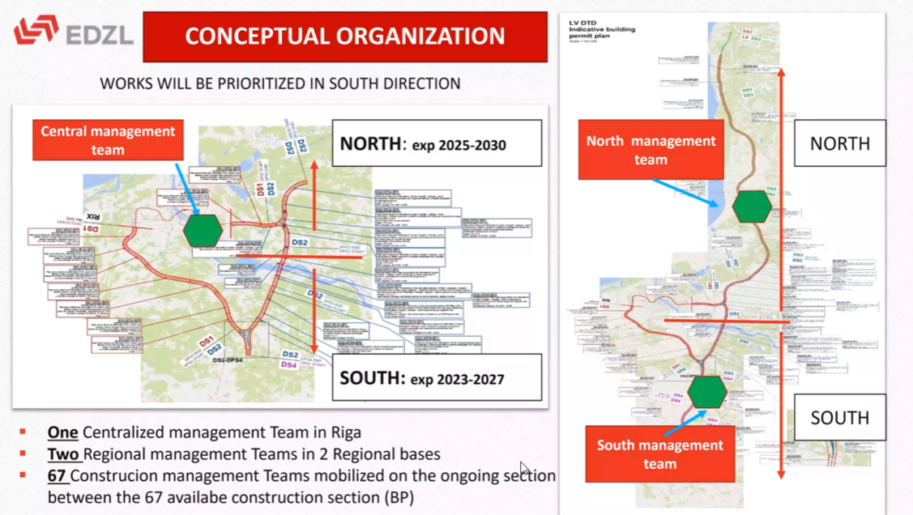
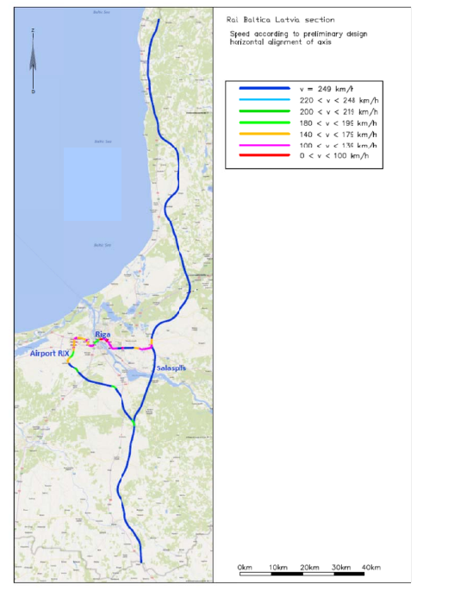
Organisation of Work Teams
4 Design section by 4 different designers
North Regional Management Team
DS3
EE/LV border- Vangazini
94km
DS1
Upelejas- Riga-Misa
56 km
South Regional Management Team
DS2
Vangazini- Salaspils-Misa
67 km
67 Sections (Building Permits)
Section Management team to lead no more than 3-section
60 M€ of Contract Price
Center point of each section less than 30 km
DS4
Misa- LV/LT border
45 km
Notes:
Elisabeth : cumul 9’20’’ soit 1’/ slide
Le projet a été découpé par le client en 4 sections de conception gérés par des concepteurs différents
Le client a également imposé l’organisation de l’encadrement du projet. Cet encadrement est divisé en trois niveaux. La general management team basé à Riga correspondant à la direction de Projet. Les deux régionales Management team correspondant à la direction de travaux de chaque région qui dirigent les équipes de travaux sur les 67 lots du projet.
Une equipe travaux est limité à 3 sections non eloignées de plus de 30 km et avec un montant limite de 60 M€.

Slide 10
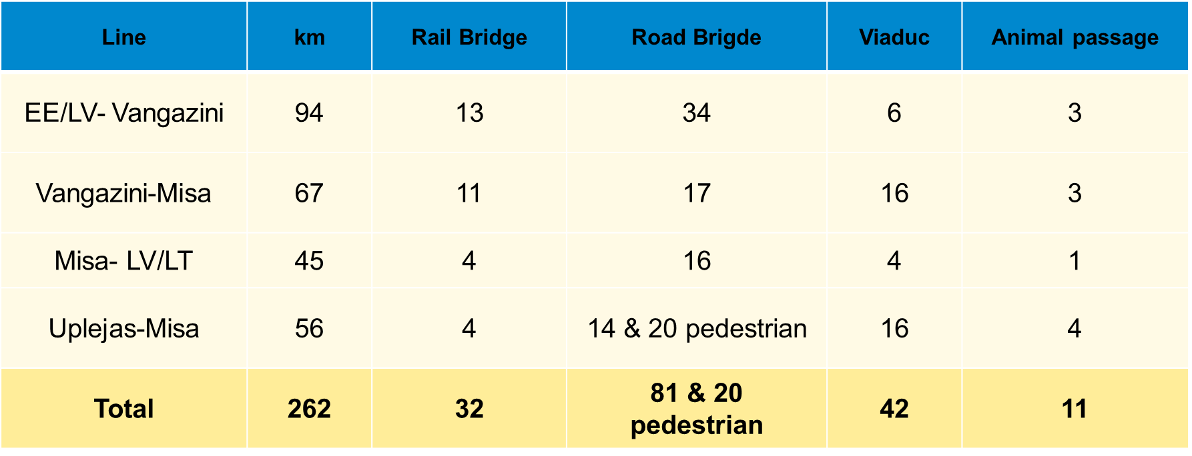
Project Description- Scope & estimated quantities
A total of 230 km of railway
  Additional works can be added by client (freight terminal/ 12 stations/Passenger rolling stock facility/material supply)
  End of contract : 2032
Notes:
Elisabeth : cumul 12’20’’ soit 1’30’’/ slide
Le périmètre du projet comprend :
la pose des rails avec entraxe 1435 pour la section courante et 1520 pour les raccordements à l’existant
Les travaux de terrassements /drainage qui sont deséquilibrés compte tenu que la majorité de projet est en remblai car le pays est assez plat et la nappe phréatique affleurante au TN. De plus, nous n’avons pas un avancement linéaire. Nous avons estimé un apport de matériaux de 13 Mm3
les travaux d’ouvrage avec 32 onts rails/ 81 ponts routes 11 PGF et 42 viaducs. La majeure partie des ouvrages se trouvant dans le contournement de Riga.
Le périmètre pourrait être augmenter avec les bâtiments de maintenance des trains voyageurs e le terminal de fret et les stations régionales.
Le périmètre pourrait être réduit avec une limite de 50% du projet initial.

Slide 11
11
Schedule : 8 years for 67 geographical Building Permit (BP)
Phase 1: the Pré-construction services for each BP.- Design Review Construction Phase -DRCP
Phase 2: Implementation of the Civil Work of the South Region for each BP
Phase 3: Implementation of the Civil Work of the North Region for each BP
Phase 4: Implementation of the Track Works for each BP
Each year N-1, the Employer would activate a bundle of sections with value minimum 75 and maximum 300 M€.
01/2024
Phase 1: ECI for committed BP/ Pré-construction services- 93 month
09/2031
01/10/24
Phase 2 South Civil Works : 45 month?
Date?
Phase 3 North Civil Works: 48 month?
Date ? Minimum 25 km
Phase 4: Track works
01/2032
Notes:
Elisabeth : cumul 13’50’’ soit 1’/slide
Le projet a une durée fixe de 8ans et son avancement sera fonction de la libération des sections pour chaque phase via des bons de commandes du client. Par an, le client s’engage à délivrer un ensemble de bons de commandes compris entre 75 M€ et 300 M€
A chaque bon de commande, nous devons nous mettre d’accord avec le client sur les designations de prix, le calendrier de réalisation et les conditions de réalisation. En cas de désaccord , un comité d’experts sera saisi pour trouver une solution. Si ce n’est pas le cas, le sujet pourrait être porté en justice.
Chaque section est divisée en 3 phases : une phase de revue des études d’exe avec études de faisabilité d’optimisations plannings et couts/ une phase de travaux de GC /un phase de travaux de rails avec une longueur minimale de 25 km continus.

Slide 12
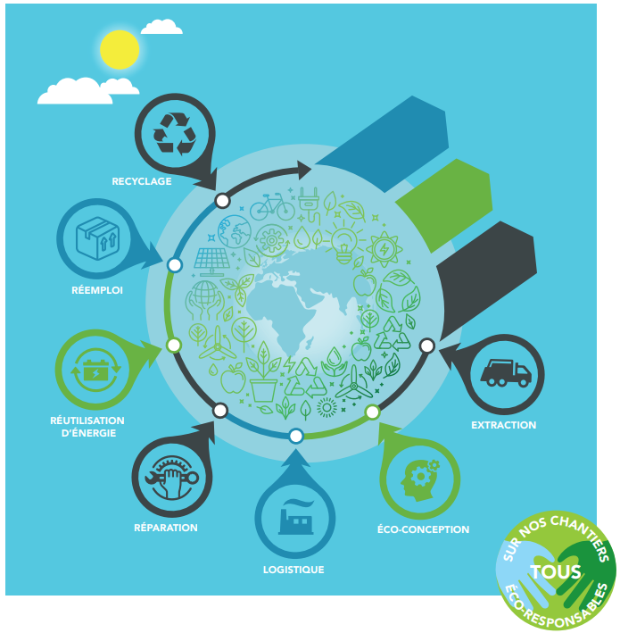
ERB JV PS commitments - circular economy approach
1. Early contractor involvement within the design to ensure the most optimised an buildable solution is designed by RB Rail.
2. Module construction use of pre cast and steel with similar bridge designs along he route. Materials that are interchangeable.
3. Involve specialist sub- contractors early to resolve challenges e.g piling and ground specialists.
4. Engagement with local universities, technical colleges etc... to provide career opportunities in a wide variety of topics.
5. Evaluate extra costs of low carbon materials. We will use concrete and steel and look to reduce carbon content with the mix design.
6. Ggbs as cement replacement is common now in concrete. Ultra high strength concrete looked to use but check cost impact.
7. Focus on the deliveries by rail. Taking trucks off the roads. Big carbon reducing efficiency.
8. IECAVA and SKULTE main IMFS
9. Import through ports to rail to site.
RECYCLE
REUSE
REUSE ENERGY
EXTRACTON
REPEAR
ECO-DESIGN
LOGISTIC

Slide 13
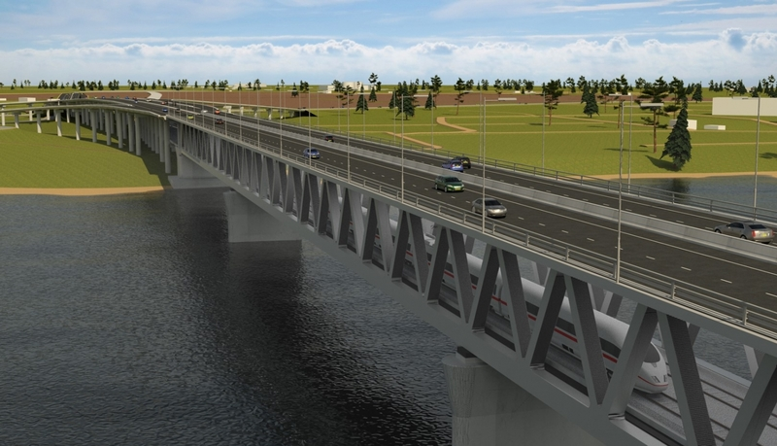
Daugava River Bridge - Option
Truss-type bridge made of 8 spans of 125 m + 6x150m + 125m
Steel truss –width of 14,5 m/height of 12,6m
2 rail tracks – 249km/h design speed
2 Road lanes – 90 km/h design speed
Notes:
Elisabeth : cumul 12’50’’ soit 30’’/ slide
Ouvrage metallque à double tablier (routier/ferroviaire) avec 150 m de portée

Slide 14
Thank you

